Slide 1
Lab Tableau
Datei erstellt am: 11.04.22 11:15:24 GMT+02:00

Slide 2
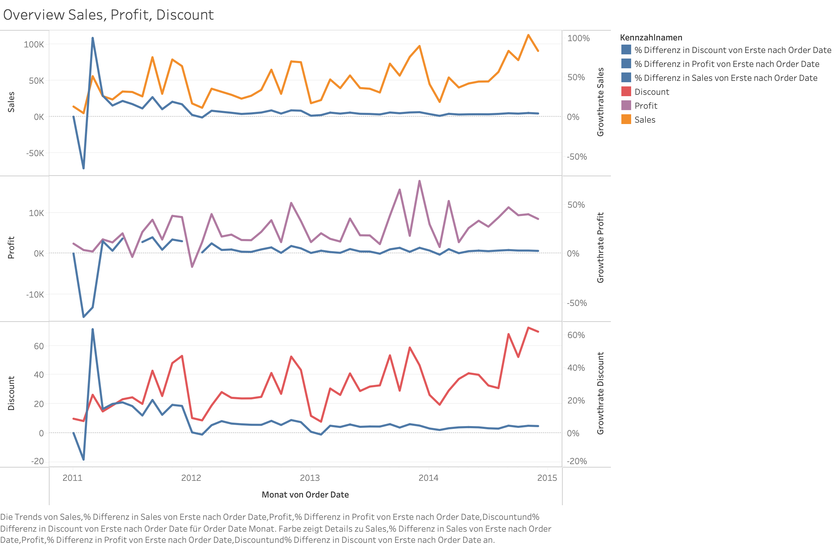

Slide 3
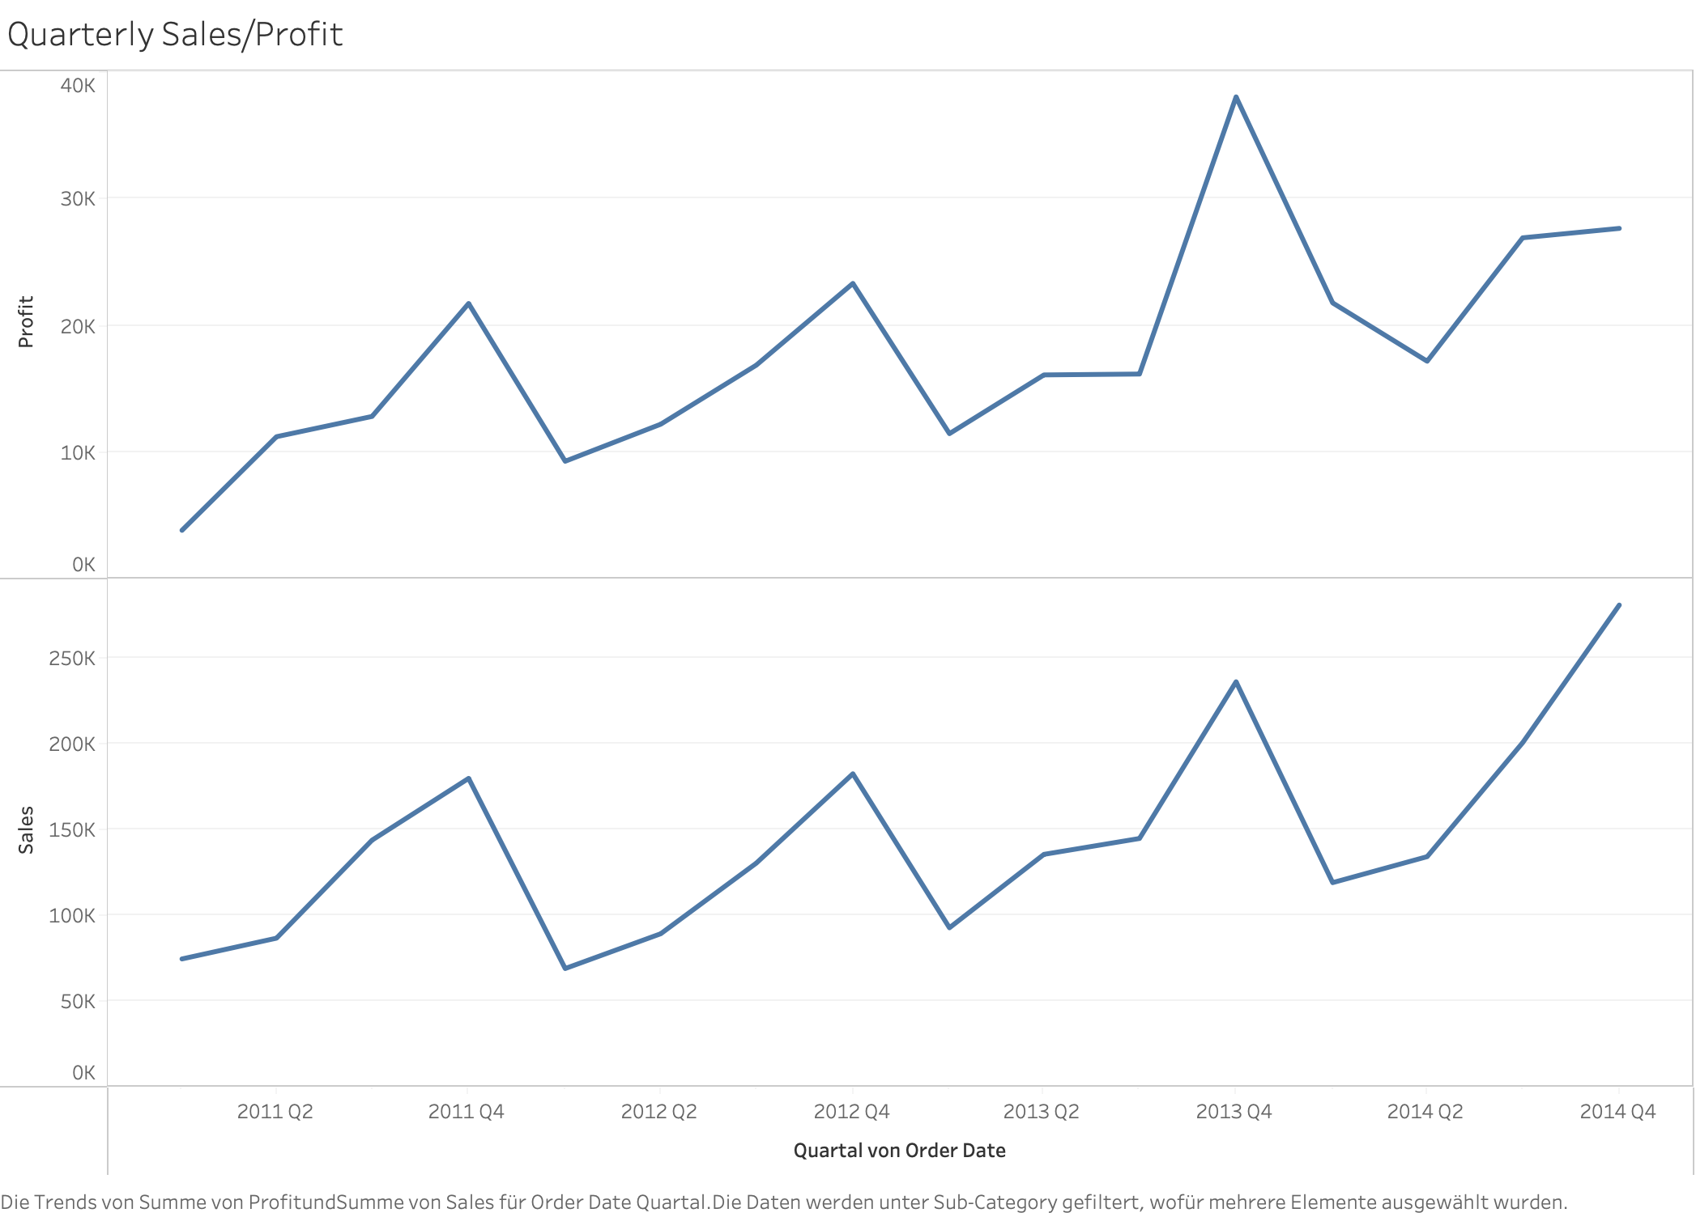

Slide 4
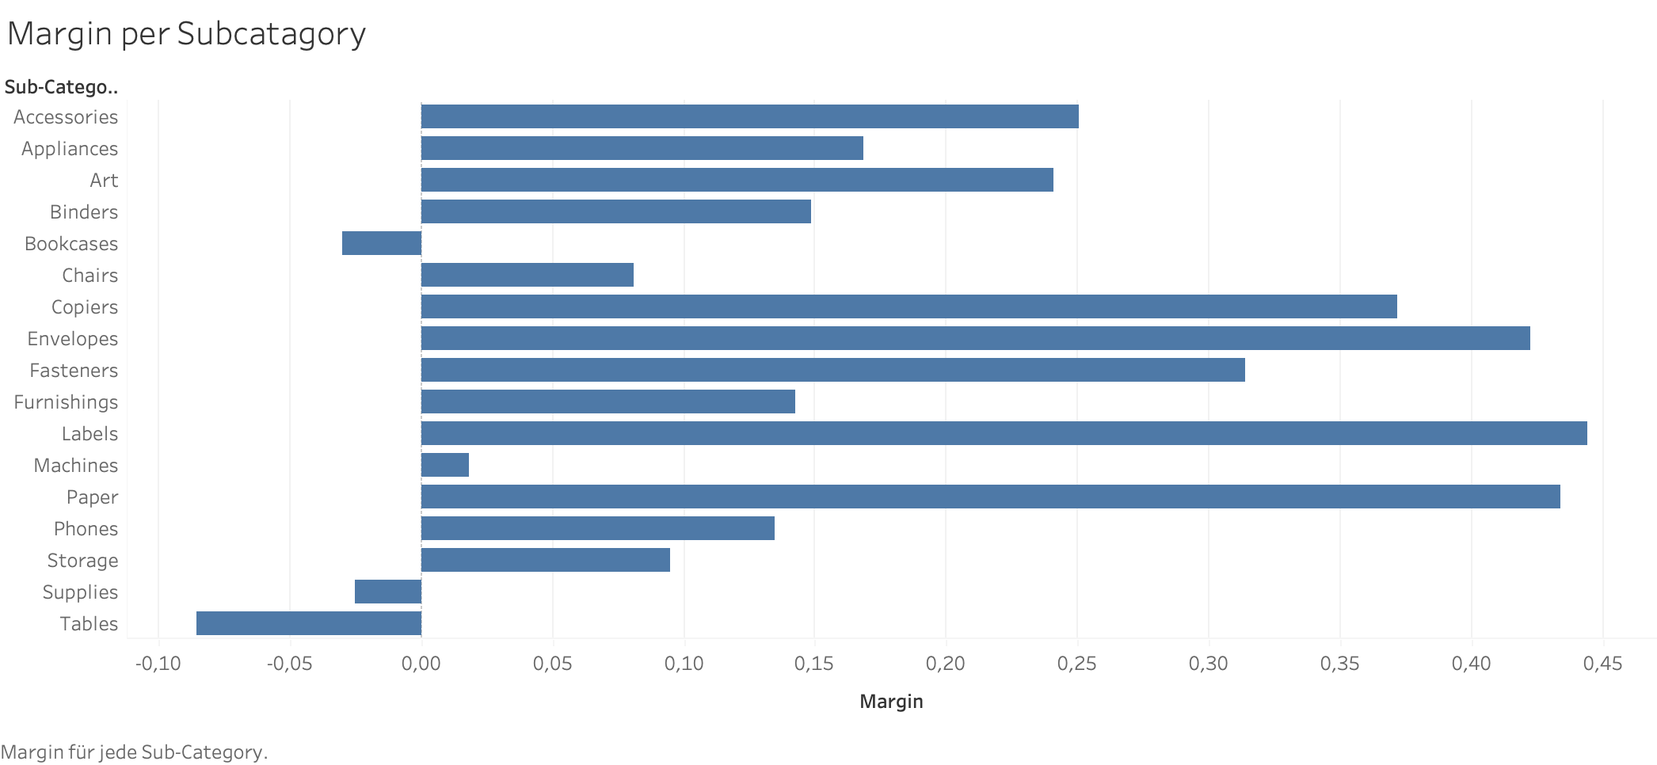

Slide 5


Slide 6
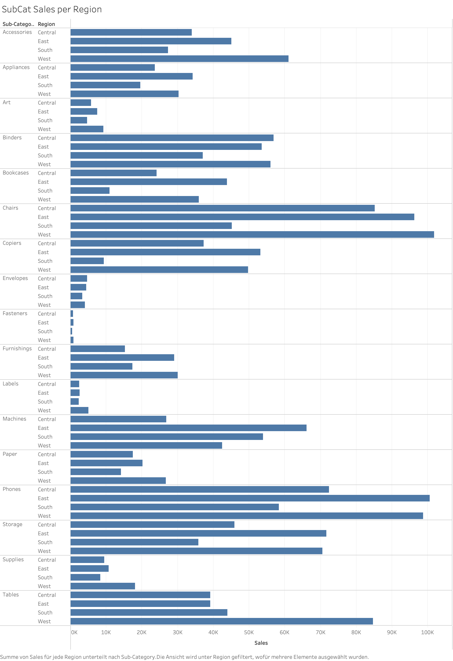

Slide 7


